Slide 1
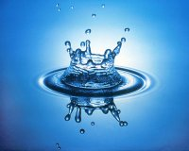
Ūdens ir dzīvība

Slide 2
Kas tu esi
73 kg smags cilvēks sastāv no 43 līdz 50 litriem ūdens:
86% asins sastāv no tīra ūdens, bet, pēc jogas ideju piekritēju datiem, veģetāriešiem – līdz 98%. Jo procentuāli mazāks ūdens saturs asinīs, jo biezākas tās ir, bet tas ir trombozes un aterosklerozes risks.
78% cilvēka smadzenēs ir ūdens;
sirds – 77%;
aknas – 84%;
muskuļi – 84%.

Slide 3
Ūdens nepieciešamība mūsu organismam
Pasaulē dzīvo 7 miljardi cilvēku , no kuriem katrs dienā izdzer vidēji no diviem līdz četriem litriem ūdens. Ūdens ir cilvēces neiztrūkstoša ikdiena un eksistence.

Slide 4
Ūdens patēriņš pasaulē
Taizemē lauksaimniecībā – 2800 l uz 1 cilv.dienā
Itālijā-3300 l dienā, lai saražotu pārtiku vienam cilvēkam;
Austrālijā trūkst vairākos apvidos, jo pārāk intensīvi izmanto lauksaimniecībā;
Ēģipte pusi pārtikas ieved no citām valstīm, jo ūdens trūkuma dēļ nevar vairāk saražot

Slide 5
Strīdi un kari ūdens dēļ
ASV strīds ar Meksiku par ūdens līmeņa krišanos Kolorādo upē
Izraēlas strīds ar Jordāniju par Jordānas upes ūdens izmantošanu
Krievijas strīds ar Ķīnu par ūdens piesārņošanu Amūrā
Sudāna un Etiopija iztērē Nīlas ūdeni, līdz ar to Ēģiptē var iestāties bads

Slide 6
Karš ūdens dēļ iespējams starp Turciju , Sīriju un Irāku, ja Turcija uzcels aizsprostus uz Tigras un Eifratas upēm.
Āfrikā cīņas risinās par Nigēras upes ūdeņiem

Slide 7
Cik daudz ūdens nepieciešams?
Ikdienā izmantojamo pārtikas produktu audzēšanā un ražošanā tiek izmantots ūdens. Šis iztērētais ūdens neparādās mūsu rēķinā par izlietoto ūdeni, tomēr tas veido
lielāko daļu no patērētā ūdens daudzuma.

Slide 8
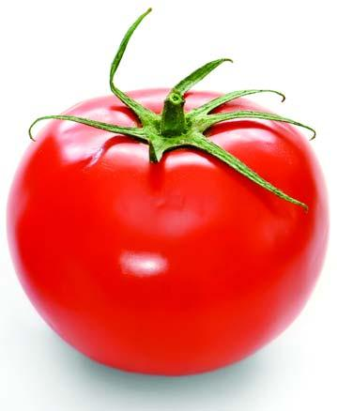
Cik litru ūdens vajag, lai izaudzētu vienu tomātu?

Slide 9
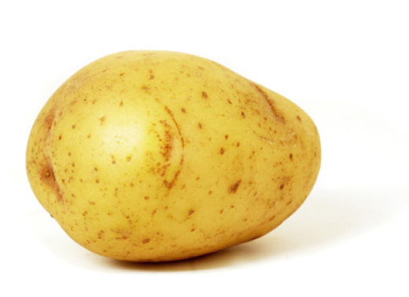
Cik litru ūdens vajag, lai izaudzētu vienu kartupeli?

Slide 10
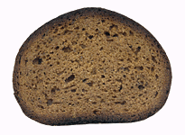
Cik litru ūdens vajag, lai saražotu vienu maizes šķēli?

Slide 11
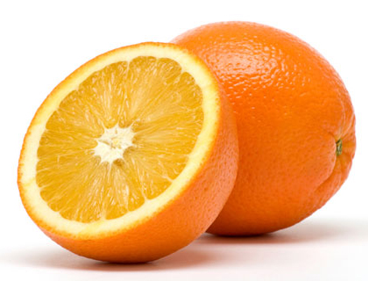
Cik litru ūdens vajag, lai izaudzētu vienu apelsīnu?

Slide 12
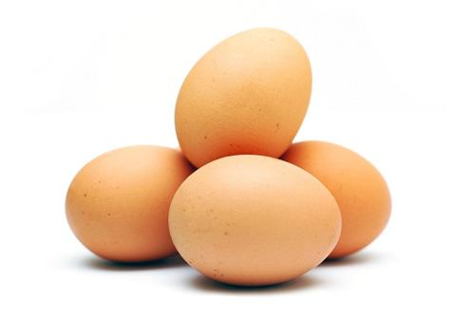
Cik litru ūdens vajag, lai saražotu vienu olu?

